Slide 1


Unidad III Modelos de Calidad de Software
Control y Aseguramiento de la Calidad del Software
Ing. Lewis Chimarro
Magister en Ingeniería de Software

Slide 2

Introducción
Control y Aseguramiento de la Calidad del Software
La calidad del software esta asociada a la calidad del desarrollo de los procesos internos de la empresa tal como lo dice Edwards Deming en su libro Out of the Crisis: “El control de calidad no significa alcanzar la perfección. Significa conseguir una eficiente producción con la calidad que espera obtener en el mercado”.
Para poder desarrollar un software con calidad es necesario seguir un modelo de calidad.
Los modelos de calidad de software son manuales que indican que se debe hacer para desarrollar un software de calidad.
Existen dos tipos de modelos de calidad de software, los modelos orientados al producto y los modelos orientados al proceso.
Fuente: DEMING, Edwards. Out of the Crisis. Cambridge University Press. 1986.
Universidad Técnica de Machala
Facultad de Ingeniería Civil
Ing. Lewis Chimarro
Magister en Ingenieria de Software
vchimarro@utmachaa.edu.ec
Notes:
La calidad es subjetiva
Ejemplo: Televisor

Slide 3
Calidad a nivel de Proceso
Control y Aseguramiento de la Calidad del Software
La calidad de un sistema software debe ser programada desde el inicio del proyecto, y posteriormente en cada etapa del proceso de desarrollo se debe llevar a cabo el Control y Seguimiento de los aspectos de calidad, para minimizar los riesgos y ofrecer soporte continuo.
Se garantiza así un óptimo nivel de cumplimiento de los factores de calidad, teniendo en cuenta que si en alguna de las etapas se deja de lado la verificación, es posible que se presente deficiencia en alguno de éstos y disminuirá el nivel de calidad no solo del proceso, sino también del producto en desarrollo.
Universidad Técnica de Machala
Facultad de Ingeniería Civil
Ing. Lewis Chimarro
Magister en Ingenieria de Software
vchimarro@utmachaa.edu.ec

Slide 4
Calidad a nivel de Producto
Control y Aseguramiento de la Calidad del Software
La principal finalidad del modelo de calidad de producto es especificar y evaluar el cumplimiento de criterios del producto, para lo cual se aplican medidas internas y/o medidas externas (Bevan, 2010).
Por esta razón, algunas normas y estándares han definido la calidad a nivel de producto en tres tipos: interna, externa y en uso (Rodríguez, 2016).
Este enfoque está orientado a verificar el cumplimiento de las características que permitan alcanzar la satisfacción del cliente en cuanto a los requisitos definidos en las etapas iniciales del proceso de desarrollo.
Fuente:
BEVAN, Nigel. "Los nuevos modelos de ISO para la calidad y la calidad en uso del software." Calidad del producto y proceso software, Cap: 2, España: Editorial Ra-Ma, 2010, pp: 5-75.
RODRÍGUEZ MONJE, Moisés. Calidad de procesos y productos de software", Calidad de Productos de Software- ISO/IEC 25000, 2016.
Universidad Técnica de Machala
Facultad de Ingeniería Civil
Ing. Lewis Chimarro
Magister en Ingenieria de Software
vchimarro@utmachaa.edu.ec

Slide 5

Estándares de modelos de calidad
Control y Aseguramiento de la Calidad del Software
Podemos destacar dos estándares de modelos de calidad, el estándar IEEE 1061 y el estándar ISO/IEC 9126.
El estándar IEEE 1061 (1998) tiene como objetivo la definición de métricas de software y su uso en la evaluación de componentes software.
Fuente:
http://www.essi.upc.edu/~franch/papers/libro-calidad-cap-10-jpc-xf-cq-10-version-preliminar.pdf

Slide 6
Estándares de modelos de calidad
Control y Aseguramiento de la Calidad del Software
El estándar ISO/IEC 9126 tiene como objetivo la definición de un modelo de calidad y su uso como marco para la evaluación de software.
Los modelos de calidad basados con este estándar propone un conjunto de factores de partida compuestos de 6 características y 27 subcaracterísticas.
Fuente:
http://www.essi.upc.edu/~franch/papers/libro-calidad-cap-10-jpc-xf-cq-10-version-preliminar.pdf
Notes:
Funcionalidad, Confiabilidad, Usabilidad, Eficiencia, Mantenibilidad, Portabilidad

Slide 7
Estándares de modelos de calidad
Control y Aseguramiento de la Calidad del Software
El estándar ISO/IEC 9126 distingue entre calidad interna y calidad externa, e introduce también el concepto de calidad en uso.
La calidad interna tiene como objetivo medir la calidad del software mediante factores medibles durante su desarrollo.
La calidad externa pretende medir la calidad del software teniendo en cuenta el comportamiento de este software en un sistema del cual forme parte.
Fuente:
http://www.essi.upc.edu/~franch/papers/libro-calidad-cap-10-jpc-xf-cq-10-version-preliminar.pdf

Slide 8
Estándares de modelos de calidad
Control y Aseguramiento de la Calidad del Software
Finalmente, la calidad en uso corresponde a la calidad del software desde el punto de vista de un usuario.
El ISO/IEC 9126 fue substituido en 2001 por dos estándares relacionados, el ISO/IEC 9126 de calidad del software y el ISO/IEC 14598 de evaluación de productos software.
Fuente:
http://www.essi.upc.edu/~franch/papers/libro-calidad-cap-10-jpc-xf-cq-10-version-preliminar.pdf

Slide 9
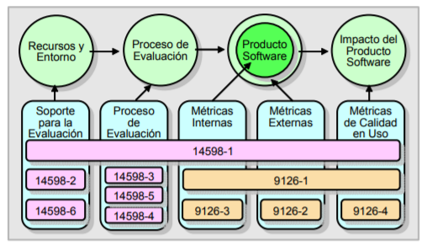
ISO/IEC 9126 & ISO/IEC 14598

Slide 10
Estándares de modelos de calidad
Control y Aseguramiento de la Calidad del Software
La versión de 2001 del ISO/IEC 9126 consiste de cuatro partes:
9126-1 (2001), presenta un modelo de calidad, que es común para medir la calidad interna y externa, y uno distinto para medir la calidad en uso.
9126-2 (2003), presenta posibles métricas externas para atributos de calidad externos.
Fuente:
http://www.essi.upc.edu/~franch/papers/libro-calidad-cap-10-jpc-xf-cq-10-version-preliminar.pdf

Slide 11
Estándares de modelos de calidad
Control y Aseguramiento de la Calidad del Software
9126-3 (2003), presenta posibles métricas para atributos de calidad internos.
9126-4 (2004), presenta posibles métricas para evaluar atributos de calidad en uso.
Fuente:
http://www.essi.upc.edu/~franch/papers/libro-calidad-cap-10-jpc-xf-cq-10-version-preliminar.pdf

Slide 12

Propiedades de los modelos de calidad
Control y Aseguramiento de la Calidad del Software
Del estudio de las diferentes propuestas de modelos de calidad existentes, se desprenden algunas propiedades estructurales importantes, según lo propone el Dr. Juan Pablo Carvallo:
Número de capas
Tipos de elementos del modelo
Propósito del modelo
Separación entre elementos internos y externos
Relaciones entre factores de calidad
Relación de las métricas con los factores de calidad
Fuente:
http://www.essi.upc.edu/~franch/papers/libro-calidad-cap-10-jpc-xf-cq-10-version-preliminar.pdf

Slide 13
Número de capas
Control y Aseguramiento de la Calidad del Software
En general, el número de capas de un modelo de calidad puede ser utilizado como una medida para determinar el nivel de detalle con el que describe el dominio de software para el cual ha sido construido: a más niveles, mayor descomposición y por tanto, una descripción más detallada del tipo de componente a evaluar.
Fuente:
http://www.essi.upc.edu/~franch/papers/libro-calidad-cap-10-jpc-xf-cq-10-version-preliminar.pdf

Slide 14
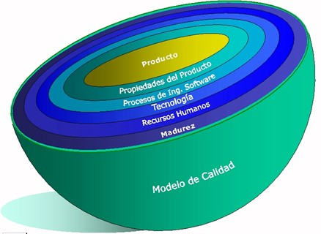
Número de capas
Control y Aseguramiento de la Calidad del Software
Fuente:
https://slideplayer.es/slide/4166568/

Slide 15
Tipos de elementos del modelo
Control y Aseguramiento de la Calidad del Software
En general todas las propuestas incluyen elementos de alto nivel, utilizados con propósitos de clasificación, y elementos de bajo nivel, utilizados con propósitos de descripción detallada y evaluación de características observables de los componentes.
Se observa una falta de uniformidad en la nomenclatura utilizada en diversos estándares (se usan indistintamente términos como “factor”, “atributo”, “característica”, etc.).
Normalmente encontramos una relación entre el número de capas y los tipos de elementos, dando un número fijo de capas por tipo de elemento (Por ejemplo, una capa de elementos de nivel más abstracto), o estableciendo ciertas restricciones adicionales (Por ejemplo, un elemento de un tipo no puede descomponerse en elementos de más de un tipo diferente).
Fuente:
http://www.essi.upc.edu/~franch/papers/libro-calidad-cap-10-jpc-xf-cq-10-version-preliminar.pdf

Slide 16
Propósito del modelo
Control y Aseguramiento de la Calidad del Software
Al construir modelos de calidad es necesario considerar al menos dos dimensiones: la dimensión especifico/general y la dimensión reutilizable/descartable.
Los modelos generales carecen de información específica de un producto o proyecto, y por tanto son menos complejos en su estructura (menos capas, elementos de calidad y relaciones entre ellos), y son usualmente utilizados como modelos fijos.
Por su parte los modelos específicos son construidos a la medida para un producto o proceso y un contexto organizacional dado, y por tanto con una mayor cantidad de información disponible, por lo que su estructura final suele ser más compleja.
Fuente:
http://www.essi.upc.edu/~franch/papers/libro-calidad-cap-10-jpc-xf-cq-10-version-preliminar.pdf

Slide 17
Propósito del modelo
Control y Aseguramiento de la Calidad del Software
La dimensión reutilizable/descartable por su parte, categoriza los modelos de calidad respecto a su nivel de reusabilidad.
Los modelos a la medida son definidos en base a requisitos específicos de un contexto o aplicación particular, lo cual restringe su reutilización.
Por el contrario, los modelos fijos no son construidos para un contexto o aplicación particular, son más generales, lo cual favorece su reutilización.
Los modelos a la medida pueden ser reutilizados en proyectos similares, o las partes específicas del proyecto pueden ser eliminadas para crear modelos de calidad reutilizables.
Fuente:
http://www.essi.upc.edu/~franch/papers/libro-calidad-cap-10-jpc-xf-cq-10-version-preliminar.pdf

Slide 18
Propósito del modelo
Control y Aseguramiento de la Calidad del Software
Los modelos fijos son usualmente muy generales y requieren ser completados para que sean utilizables en proyectos específicos.
Los modelos mixtos son una alternativa a los dos casos anteriores, pero nuevamente, su reusabilidad depende de su nivel de detalle.
Fuente:
http://www.essi.upc.edu/~franch/papers/libro-calidad-cap-10-jpc-xf-cq-10-version-preliminar.pdf

Slide 19
Separación entre elementos internos y externos
Control y Aseguramiento de la Calidad del Software
Los factores externos son todos aquellos factores que pueden ser directamente percibidos por los usuarios y que afectan su trabajo (usualmente relacionadas a la funcionalidad y usabilidad).
Los factores internos hacen referencia a las características constructivas de los componentes, que son tan solo accesibles y controlables por sus fabricantes.
Fuente:
http://www.essi.upc.edu/~franch/papers/libro-calidad-cap-10-jpc-xf-cq-10-version-preliminar.pdf

Slide 20
Relaciones entre factores de calidad
Control y Aseguramiento de la Calidad del Software
Además de la pura descomposición jerárquica, los factores de calidad se encuentran relacionados por otros criterios.
Solapamiento: un factor de calidad participa en la descomposición jerárquica de varios otros de niveles superiores. Cabe citar que dicho factor puede evaluarse con métricas diferentes para cada uno los factores que descompone.
Transversalidad: es una relación de solapamiento donde no sólo cambia la métrica, sino también la definición. Este es el caso de las seis subcaracterísticas de Cumplimiento asociadas a cada una de las características incluidas en el modelo de calidad del estándar ISO/IEC 9126-1 (2001).
Fuente:
http://www.essi.upc.edu/~franch/papers/libro-calidad-cap-10-jpc-xf-cq-10-version-preliminar.pdf

Slide 21
Relaciones entre factores de calidad
Control y Aseguramiento de la Calidad del Software
Dependencia: un factor de calidad se relaciona con otros factores, generalmente del mismo nivel.
El grado de intensidad de la misma (total o parcial).
El número de dependencias puede llegar a ser muy elevado.
Fuente:
http://www.essi.upc.edu/~franch/papers/libro-calidad-cap-10-jpc-xf-cq-10-version-preliminar.pdf

Slide 22
Relación de las métricas con los factores de calidad
Control y Aseguramiento de la Calidad del Software
Todas las propuestas de modelos de calidad existentes incluyen métricas asociadas al menos al nivel más detallado de descomposición, aunque en algunos casos (Por ejemplo, el estándar IEEE 1061), requieren explícitamente que las métricas sean también aplicadas a los niveles más altos o abstractos de la jerarquía.
En el caso del estándar ISO/IEC 9126, las partes 2, 3 y 4, incluyen conjuntos completos de atributos y métricas explícitamente concebidos para su uso en modelos construidos en base a este estándar.
Fuente:
http://www.essi.upc.edu/~franch/papers/libro-calidad-cap-10-jpc-xf-cq-10-version-preliminar.pdf

Slide 23
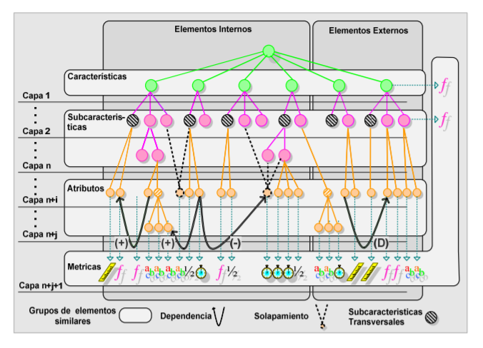
Propiedades de los Modelos de Calidad
Fuente:
http://www.essi.upc.edu/~franch/papers/libro-calidad-cap-10-jpc-xf-cq-10-version-preliminar.pdf

Slide 24

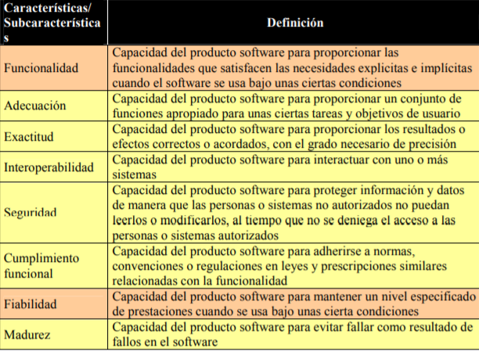
ESTRUCTURA DEL ESTÁNDAR ISO/IEC 9126-1
Control y Aseguramiento de la Calidad del Software
Universidad Técnica de Machala
Facultad de Ingeniería Civil
Ing. Lewis Chimarro
Magister en Ingenieria de Software
vchimarro@utmachaa.edu.ec

Slide 25
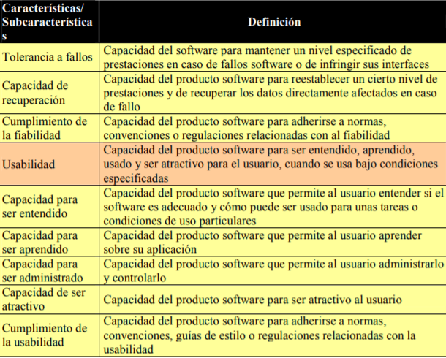
ESTRUCTURA DEL ESTÁNDAR ISO/IEC 9126-1
Control y Aseguramiento de la Calidad del Software
Universidad Técnica de Machala
Facultad de Ingeniería Civil
Ing. Lewis Chimarro
Magister en Ingenieria de Software
vchimarro@utmachaa.edu.ec

Slide 26
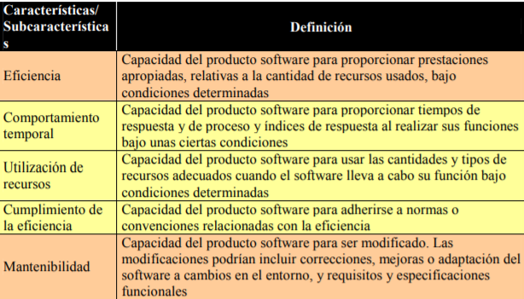
ESTRUCTURA DEL ESTÁNDAR ISO/IEC 9126-1
Control y Aseguramiento de la Calidad del Software
Universidad Técnica de Machala
Facultad de Ingeniería Civil
Ing. Lewis Chimarro
Magister en Ingenieria de Software
vchimarro@utmachaa.edu.ec

Slide 27
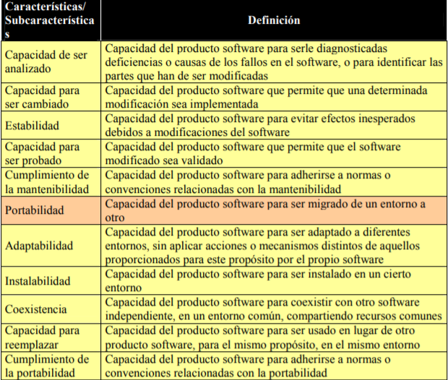
ESTRUCTURA DEL ESTÁNDAR ISO/IEC 9126-1
Control y Aseguramiento de la Calidad del Software
Universidad Técnica de Machala
Facultad de Ingeniería Civil
Ing. Lewis Chimarro
Magister en Ingenieria de Software
vchimarro@utmachaa.edu.ec

Slide 28
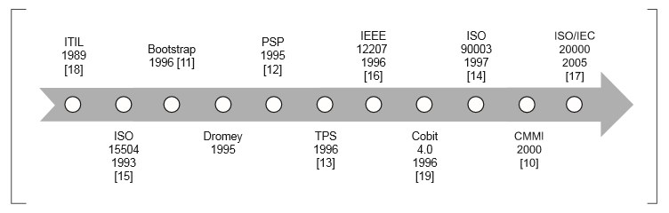
Calidad a nivel de Proceso
Se muestra la línea de tiempo de algunos modelos a nivel de proceso:

Slide 29
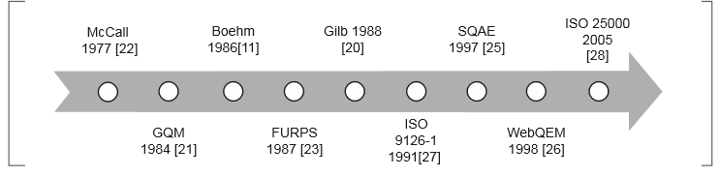
Calidad a nivel de Producto
Se muestra la línea de tiempo de algunos modelos a nivel de producto:

Slide 30
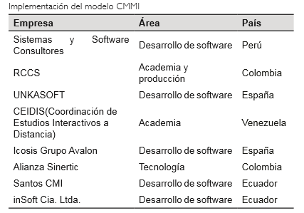
Implementación de modelos de calidad de software

Slide 31
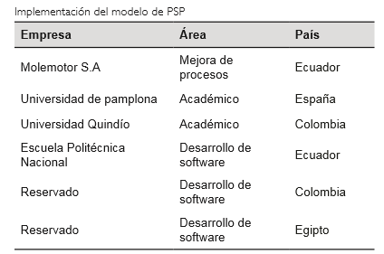
Implementación de modelos de calidad de software

Slide 32
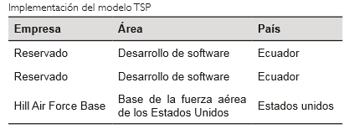
Implementación de modelos de calidad de software

Slide 33
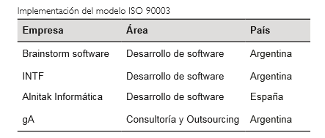
Implementación de modelos de calidad de software

Slide 34
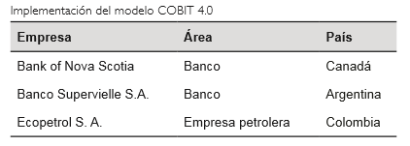
Implementación de modelos de calidad de software

Slide 35
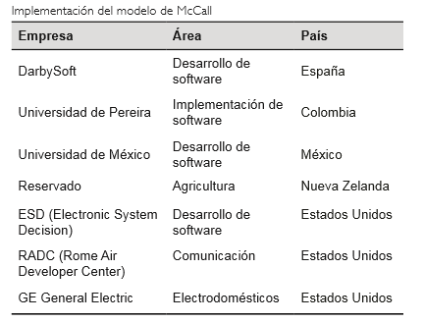
Implementación de modelos de calidad de software

Slide 36
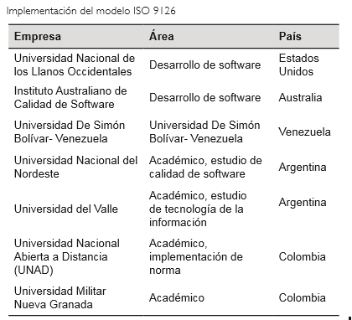
Implementación de modelos de calidad de software

Slide 37
Gracias!
Preguntas?
vchimarro@utmachala.edu.ec

